Slide 1
Tretman plućne arterijske hipertenzije
Prof dr Bakir Mehić
2. Specijalistički tečaj kontinuirane edukacije
"Plućna arterijska hipertenzija - Kako je shvatamo?"
Opća bolnica „Prim dr Abdulah Nakaš“
Sarajevo 22.11.2025.

Slide 2
ESC/ERS: Risk Assessment from death in PAH - based on expected 1-year mortality
Prognostic Determinants (Estimated 1-yr Mortality) | Low risk (<5%) | Intermediate risk (5%-20%) | High risk (>20%)
Signs of right HF | Absent | Absent | Present
Progression of symptoms and clinical manifestations | No | Slow | Rapid
Syncope | No | Occasional | Repeated
WHO FC | I, II | III | IV
6MWD | >440 m | 165-440 m | <165 m
CPET Peak VO₂ (% predicted) VE/VCO₂ slope | >15 mL/min/kg (>65%) <36 | 11-15 mL/min/kg (35%-65%) 36-44 | <11 mL/min/kg (<35%) >44
BNP NT-proBNP | <50 ng/L <300 ng/L | 50-800 ng/L 300-1100 ng/L | >800 ng/L >1100 ng/L
Humbert. Eur Heart J. 2022;43:3618. Humbert. Eur Resp J. 2023;61:2200879. Simonneau. Eur Resp J. 2019;53:1801913.
Notes:
6MWD, 6-minute walk distance; BNP, B-type natriuretic peptide; CPET, cardiopulmonary exercise testing; ERS, European Respiratory Society; ESC, European Society of Cardiology; HF, heart failure; NT-proBNP, N-terminal pro–B-type natriuretic peptide; WHO FC, World Health Organization functional class.

Slide 3
ESC/ERS: Risk Assessment from death in PAH (cont’d)
Prognostic Determinants (Estimated 1-yr Mortality) | Low risk (<5%) | Intermediate risk (5%-20%) | High risk (>20%)
Echocardiography RA area TAPSE/sPAP Pericardial effusion | <18 cm² >0.32 mm/mm Hg No | 18-26 cm² 0.19-0.32 mm/mm Hg Minimal | >26 cm² <0.19 mm/mm Hg Moderate or large
cMRI RVEF SVI RVESVI | >54% >40 mL/m² <42 mL/m² | 37%-54% 26-40 mL/m² 42-54 mL/m² | <37% <26 mL/m² >54 mL/m²
Hemodynamics RAP CI SVI SvO₂ | <8 mm Hg, ≥2.5 L/min/m² >38mL/m² >65% | 8-14 mm Hg, 2.0-2.4 L/min/m² 31-38 mL/m² 60%-65% | >14 mm Hg <2.0 L/min/m² <31 mL/m² <60%
Humbert. Eur Heart J. 2022;43:3618. Humbert. Eur Resp J. 2023;61:2200879. Simonneau. Eur Resp J. 2019;53:1801913.
Notes:
CI, cardiac index; ERS, European Respiratory Society; ESC, European Society of Cardiology; RA, right atrium; RAP, right arterial pressure; RVEF, right ventricular ejection fraction; RVESVI, right ventricular end-systolic volume index; SVI, stroke volume index; TAPSE/sPAP, tricuspid annular plane systolic excursion/systolic pulmonary arterial pressure ratio; SvO2 Mixed venous oxygen saturation

Slide 4
Mjerenje funkcionalnog statusa

Slide 5
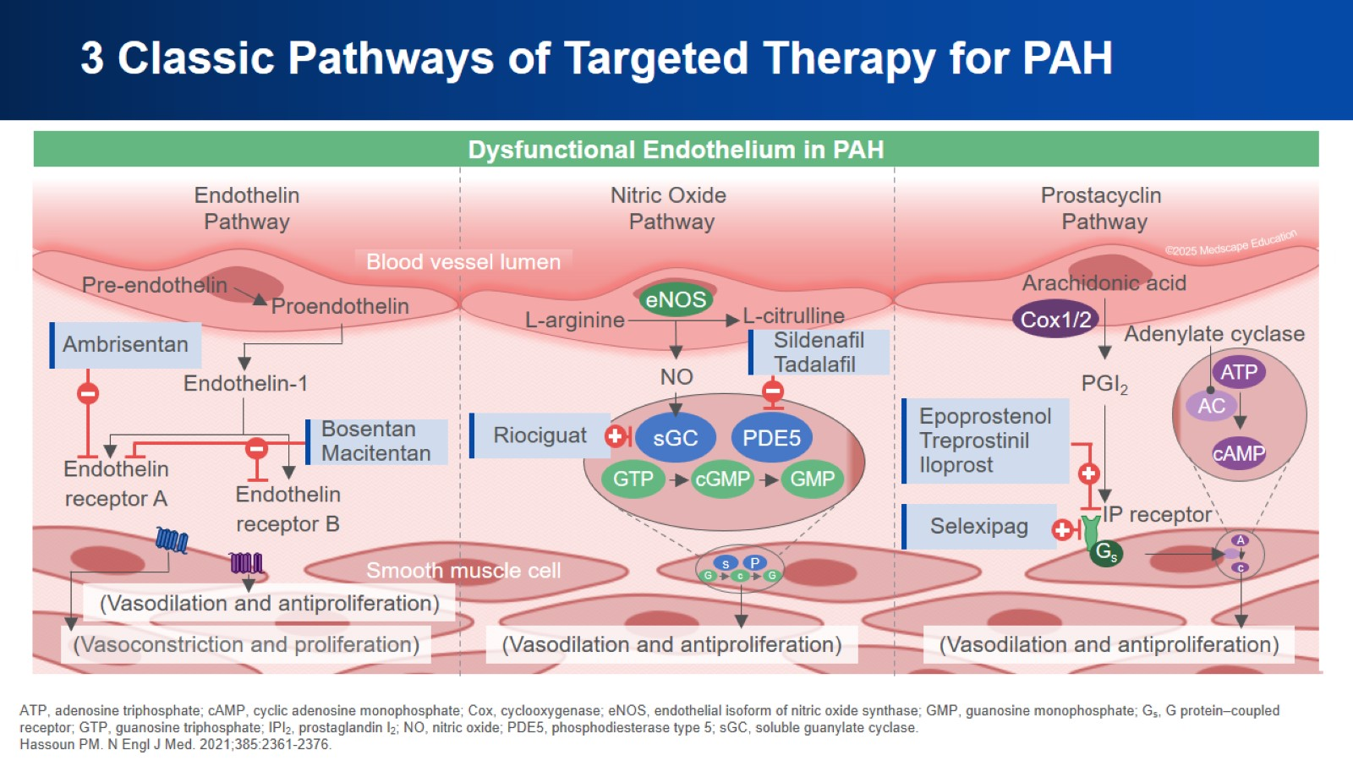
Variables Used to Calculate Simplified 4-Strata Risk Assessment
Determinants of prognosis | Low risk | Intermediate-low risk | Intermediate-high risk | High risk
Points assigned | 1 | 2 | 3 | 4
WHO-FC | I or II | — | III | IV
6MWD, m | >440 | 320-440 | 165-319 | <165
BNP or NT-proBNP, ng/L | <50 <300 | 50-199 300-649 | 200-800 650-1100 | >800 >1100
Klasa | Opis
WHO-FC I | Pacijenti s PH, ali bez rezultirajućeg ograničenja tjelesne aktivnosti. Uobičajena tjelesna aktivnost ne uzrokuje pretjeranu dispneju ili umor, bol u prsima ili blisku sinkopu
WHO-FC II | Pacijenti s PH što rezultira blagim ograničenjem tjelesne aktivnosti. Udobno im je u mirovanju. Uobičajena tjelesna aktivnost uzrokuje pretjeranu dispneju ili umor bol u prsima ili blisku sinkopu
WHO-FC III | Pacijenti s PH što rezultira značajnim ograničenjem tjelesne aktivnosti. Udobno im je u mirovanju. Manje od uobičajene aktivnosti uzrokuje pretjeranu dispneju ili umor, bol u prsima ili blisku sinkopu
WHO-FC IV | Pacijenti s PH s nemogućnošću obavljanja bilo kakve tjelesne aktivnosti bez simptoma. Ovi pacijenti pokazuju znakove desnog zatajenja srca. Dispneja i/ili umor mogu biti prisutni čak i u mirovanju. Nelagoda se povećava bilo kakvom fizičkom aktivnošću, boli ili bliskom sinkopom.
Humbert. Eur Heart J. 2022;43:3618. Humbert. Eur Resp J. 2023;61:2200879. Simonneau. Eur Resp J. 2019;53:1801913.
Notes:
6MWD, 6-minute walk distance; BNP, B-type natriuretic peptide; NT-proBNP, N-terminal pro–B-type natriuretic peptide; WHO FC, World Health Organization functional class.

Slide 6


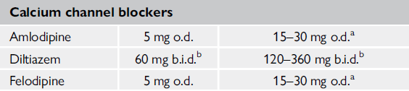
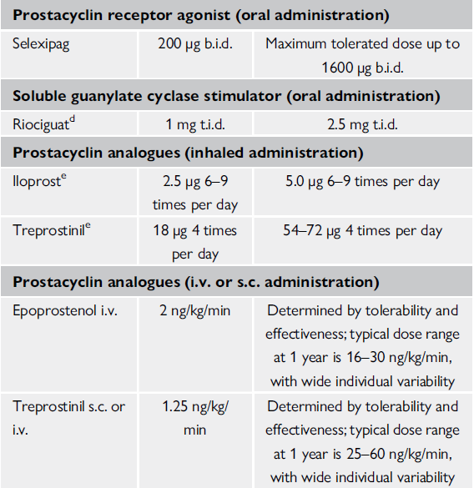
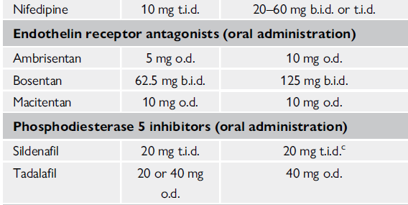
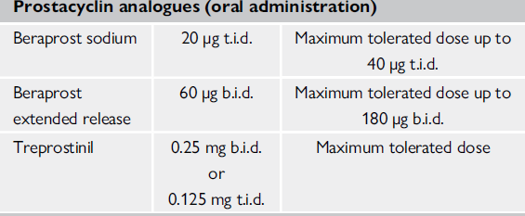
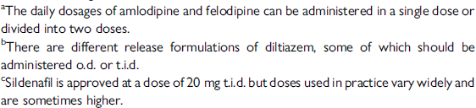

Dosing of pulmonary arterial hypertension medication in adults

Slide 7
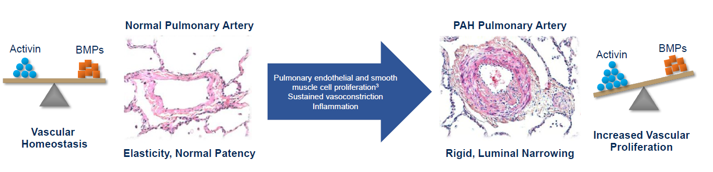
Patobiologija PAH: Neravnoteža u signalizaciji posredovanoj BMPR-II i ActRIIA
PAH je progresivna bolest uzrokovana remodeliranjem plućnih krvnih sudova, dijelom zbog neravnoteže u antiproliferativnim (posredovanim BMPR-II)* i proproliferativnim (posredovanim ActRIIA)** signalnim putevima, što rezultira hiperproliferacijom ćelija zida krvnih sudova.
* BMPR-II - receptor proteina koštane morfogenetske strukture tipa II
**ActRIIA – receptor aktivina tip IIA
1. TielemansB, et al. Drug DiscovToday. 2019;24(3):703-716. 2. RolN, et al. Int J Mol Sci. 2018;19(9):2585;

Slide 8
Sotatercept se predlaže kao sredstvo za reverzno remodeliranje
Sotatercept je inhibitor signalizacije aktivina, djeluje kao sredstvo reverznog remodeliranja putem ponovnog uravnoteženja antiproliferativnih i proproliferativnih signalnih puteva.1,2
ActRIIA: activin receptor type 2A; BMP: bone morphogenetic protein; IgG1Fc: human immunoglobulin G1 Fc domain.
1. Humbert M, et al. N EnglJ Med. 2021;384(13):1204–1215; 2. Yung LM, et al. Sci TranslMed. 2020;12(543):eeaz5660.

Slide 9
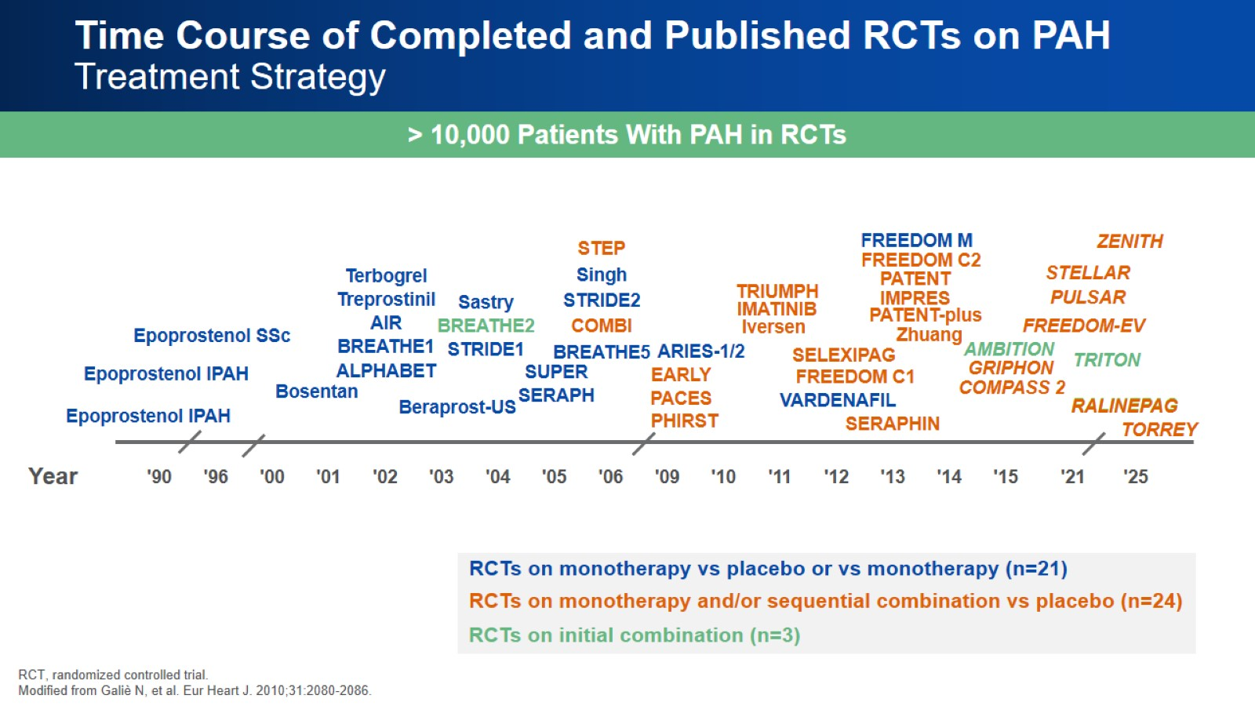
Time Course of Completed and Published RCTs on PAH Treatment Strategy

Slide 10
Plućna arterijska hipertenzija (grupa 1)
Strategije liječenja za pacijente s idiopatskom (IPAH), nasljednom (HPAH), lijekovima povezanom (DPAH) ili plućnom arterijskom hipertenzijom povezanom s bolešću vezivnog tkiva (PAH-CTD)
Odluke o liječenju pacijenata s IPAH/HPAH/DPAH ili PAH-CTD trebaju se stratificirati prema prisutnosti ili odsutnosti kardiopulmonalnih komorbiditeta

Slide 11
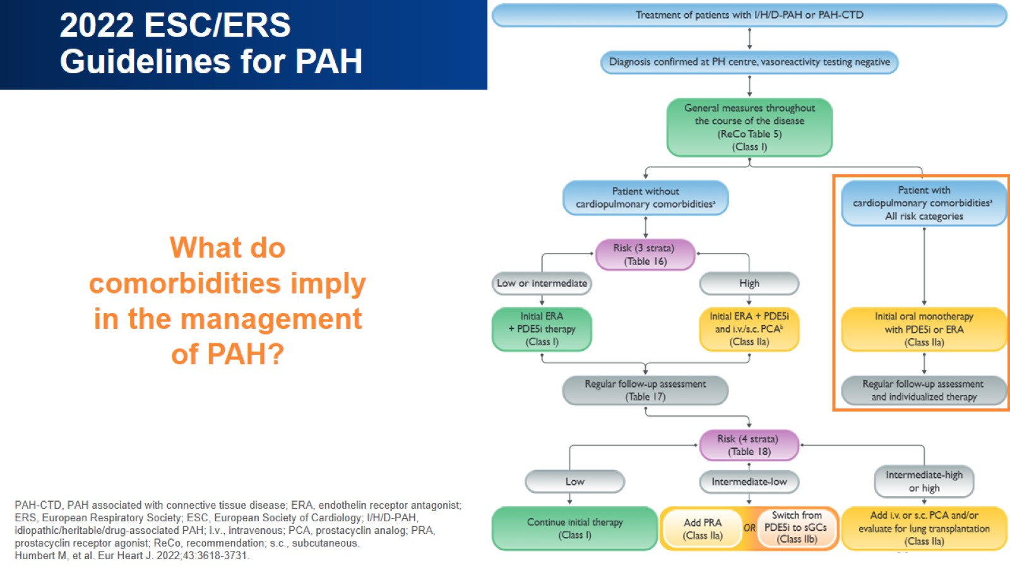
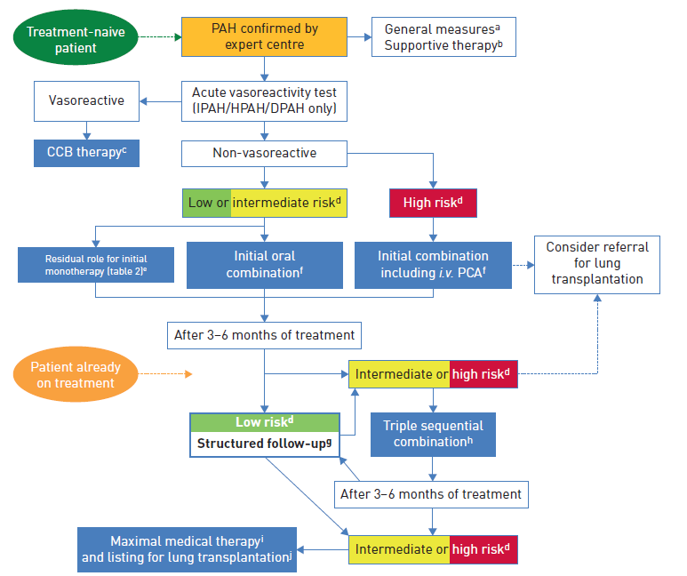
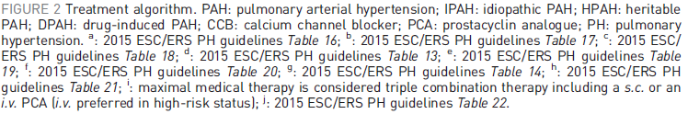
2022 ESC/ERS Guidelines for PAH
bez kardiopulmonalnih komorbiditeta

Slide 12
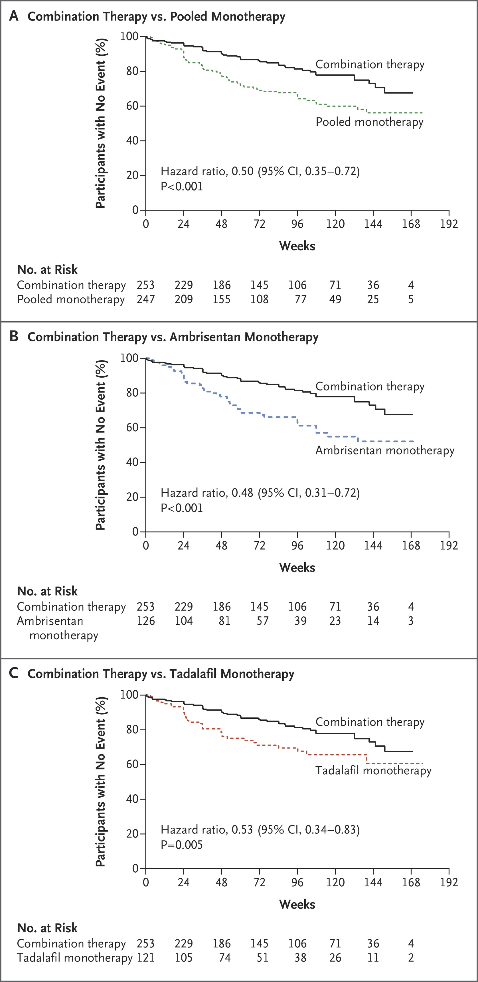
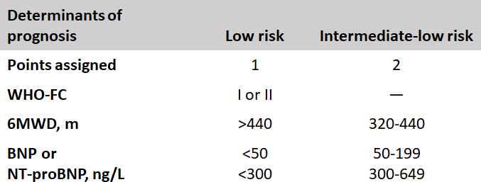
Početna odluka o liječenju kod pacijenata bez kardiopulmonalnih komorbiditeta
Kombinacija ERA (Endothelin receptor antagonist) i PDE5i
AMBITION – studija koja je provođena 24 sedmice i koja je poredila početnu kombiniranu terapiju ambrisentanom u ciljanoj dozi od 10 mg dnevno i tadalafilom u ciljanoj dozi od 40 mg dnevno s početnom monoterapijom bilo kojim od tih lijekova*. AMBITION je pretežno uključivao pacijente s IPAH/HPAH/DPAH ili PAH-CTD.
Primarni cilj istraživanja bilo je vrijeme do prvog kliničkog neuspjeha (smrti, hospitalizacije zbog pogoršanja PAH, progresije bolesti ili nezadovoljavajućeg dugoročnog kliničkog odgovora, odnosno njihovih kombinacija).
*Galiè N, Barbera JA, Frost AE, Ghofrani HA, Hoeper MM, McLaughlin VV, et al. Initial use of ambrisentan plus tadalafil in pulmonary arterial hypertension. N Engl J Med 2015;373:834–844.
Notes:
Hazard ratio (HR) je mjera udjela rizika od događaja - HR < 1 na smanjen rizik; NT-proBNP, N-terminal pro–B-type natriuretic peptide

Slide 13
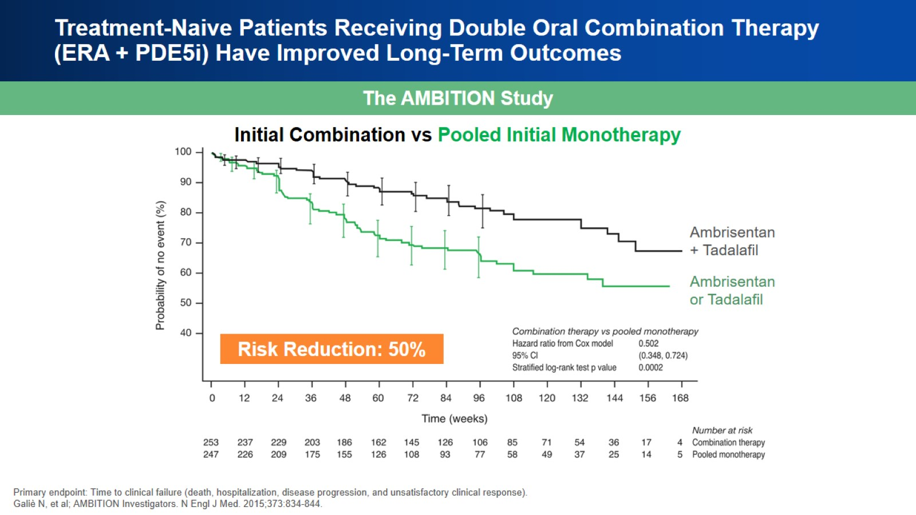
Treatment-Naive Patients Receiving Double Oral Combination Therapy
(ERA + PDE5i) Have Improved Long-Term Outcomes

Slide 14
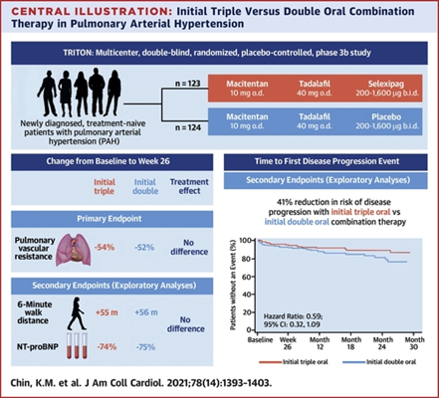
Početna odluka o liječenju kod pacijenata bez
kardiopulmonalnih komorbiditeta
TRITON trial
Studija nije pokazala korist početne oralne trostruke u odnosu na oralnu dvostruku kombiniranu terapiju, ali je potvrdila da se značajna poboljšanja hemodinamike i kapaciteta za vježbanje mogu postići početnom kombiniranom terapijom ERA/PDE5i.
Početna terapija dvostrukom kombinacijom s ERA i PDE5i preporučuje se za novodijagnosticirane pacijente koji imaju nizak ili srednji rizik.

Slide 15
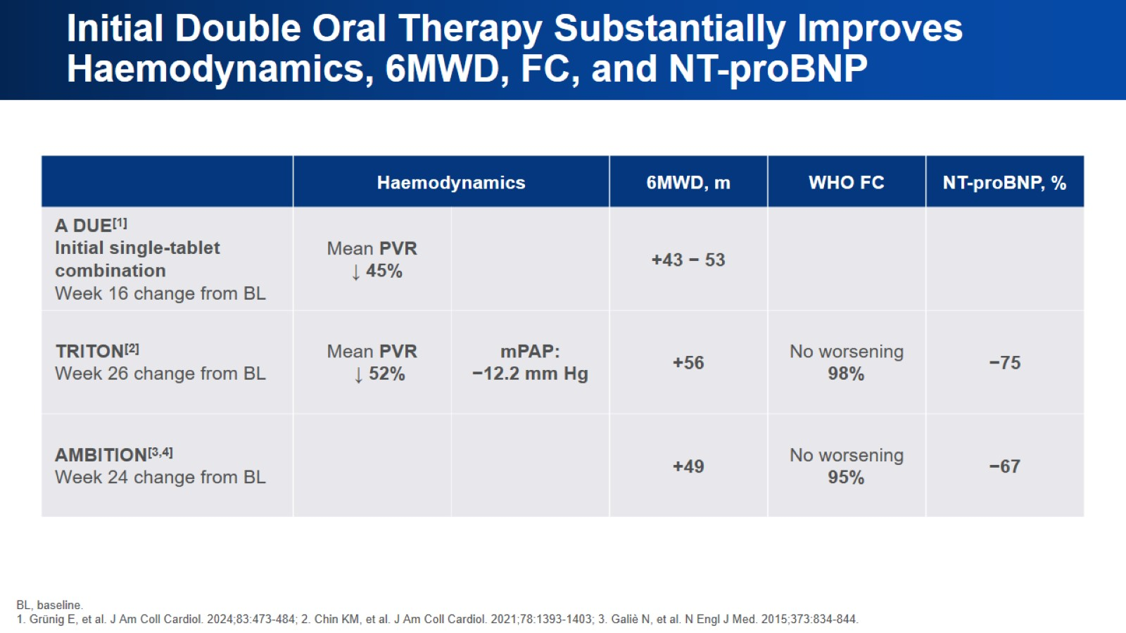
Initial Double Oral Therapy Substantially Improves Haemodynamics, 6MWD, FC, and NT-proBNP

Slide 16
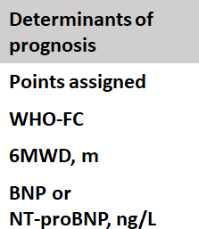
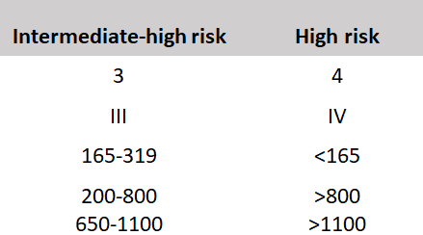
Početna odluka o liječenju kod pacijenata bez kardiopulmonalnih komorbiditeta
Kod pacijenata s visokim rizikom, treba razmotriti početnu terapiju trostrukom kombinacijom
uključujući i.v./s.c. analog prostaciklina. Iako se priznaje da su dokazi za ovaj pristup ograničeni na serije slučajeva, postoji konsenzus da ova strategija ima najveću vjerojatnost uspjeha, posebno s obzirom da je početna terapija trostrukom kombinacijom uključujući i.v./s.c. analog prostaciklina bila povezana s boljim dugoročnim preživljavanjem od monoterapije ili terapije dvostrukom kombinacijom.
Početna terapija trostrukom kombinacijom koja uključuje i.v./s.c. analog prostaciklina također treba razmotriti kod pacijenata sa srednjim rizikom koji pokazuju teško hemodinamsko oštećenje (npr. RAP ≥20 mmHg, CI <2,0 L/min/m2, SVI <31 mL/m2, i/ili PVR ≥12 WU).
Notes:
RAP - Right atrial pressure, CI – Cardiac index, SVI - Stroke volume index (Indeks udarnog volumena), PVR - Pulmonary vascular resistance

Slide 17
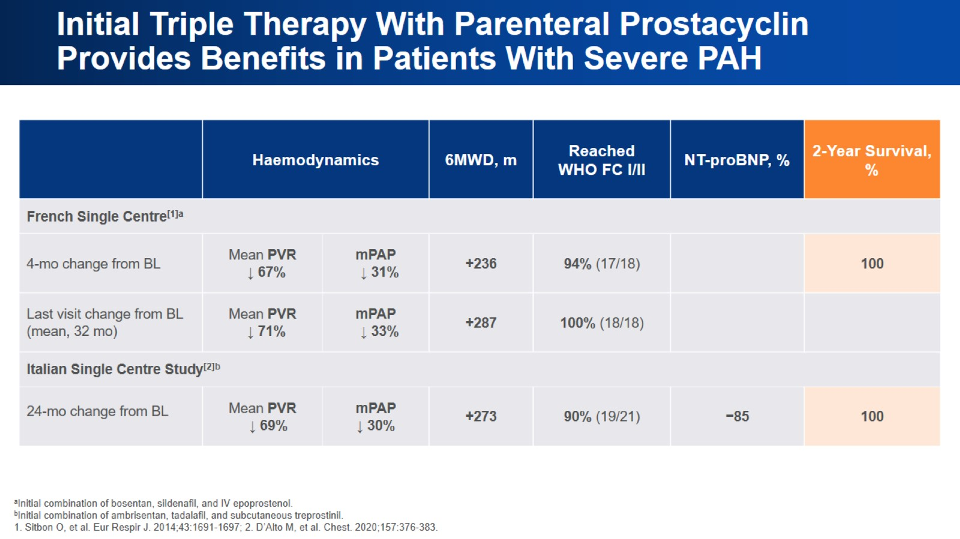
Initial Triple Therapy With Parenteral Prostacyclin Provides Benefits in Patients With Severe PAH

Slide 18
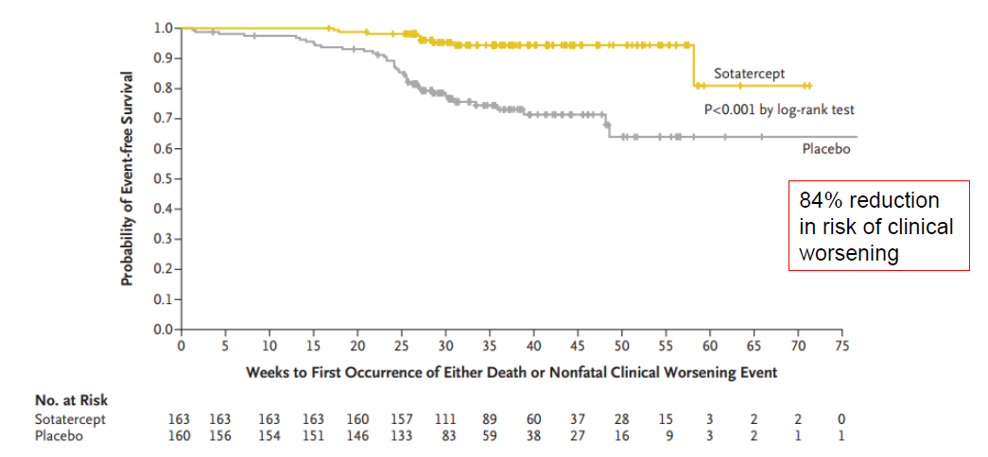
Sotatercept smanjuje rizik kliničkog pogoršanja
STELLAR - Phase III, double-blind, placebo-controlled, RCT
Liječenje sotaterceptom poboljšalo je 6MWD, WHO-FC i krajnje hemodinamske tačke.
Uticaj na smrtnost ostaje neizvjestan.
Visoka podnošljivost liječenja i ukupni sigurnosni profil su obećavajući.

Slide 19
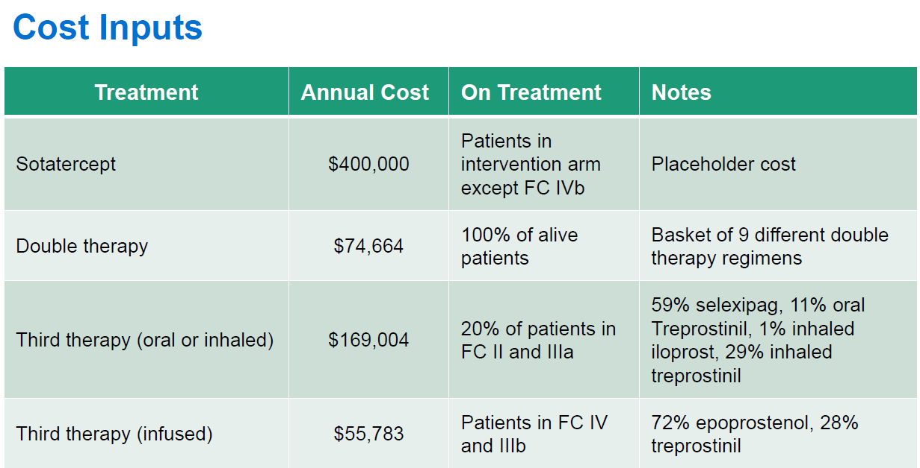

Slide 20
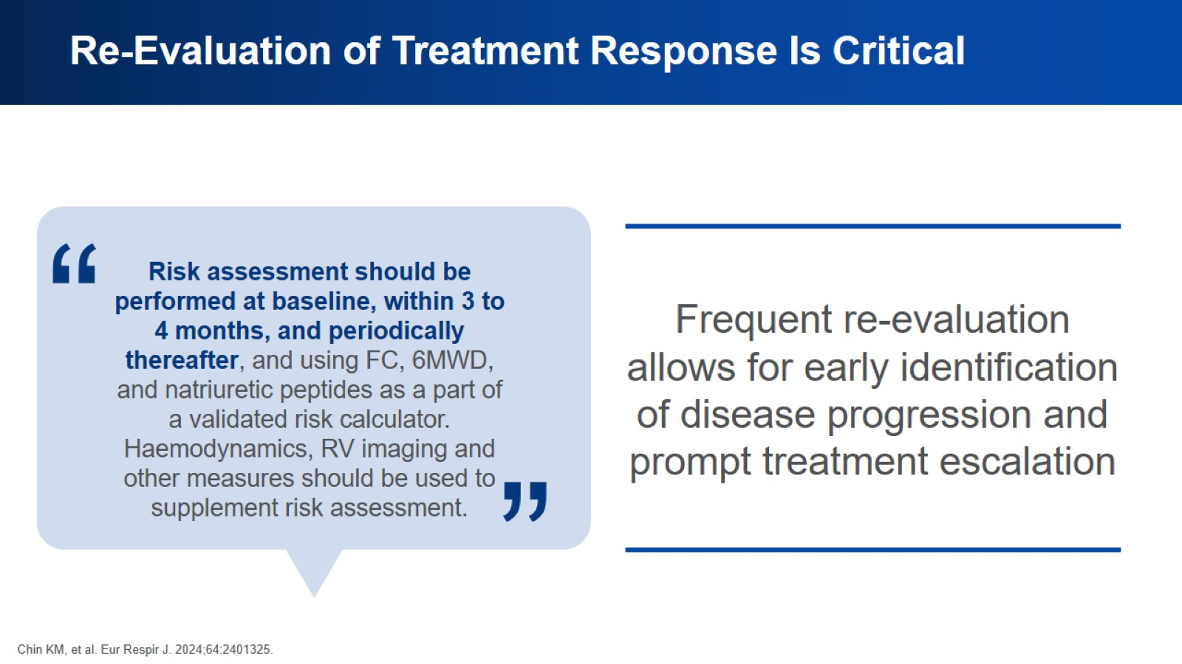
Re-Evaluation of Treatment Response Is Critical

Slide 21
Odluke o liječenju kod pacijenata bez kardiopulmonalnih komorbiditeta tokom praćenja
Ključni cilj u liječenju pacijenata s PAH-om je postizanje i održavanje profila niskog rizika
Pacijenti koji postignu status niskog rizika imaju puno superiornije dugoročno preživljavanje u usporedbi s pacijentima sa statusom srednjeg ili visokog rizika.
Meta-analiza iz 2016.* pokazala je da je kombinirana terapija povezana sa značajnim smanjenjem rizika za kliničko pogoršanje (relativni rizik [RR] 0,65; 95% CI, 0,58–0,72; P < 0,0001); međutim, smrtnost od svih uzroka nije se poboljšala (RR 0,86; 95% CI, 0,72–1,03; P = 0,09) ali i jedan broj pacijenata imao je kliničko pogoršanje ili je umro unatoč primanju kombinirane terapije.
*Lajoie AC, Lauziere G, Lega JC, Lacasse Y, Martin S, Simard S, et al. Combination therapy versus monotherapy for pulmonary arterial hypertension: a meta-analysis.
Lancet Respir Med 2016;4:291–305.

Slide 22
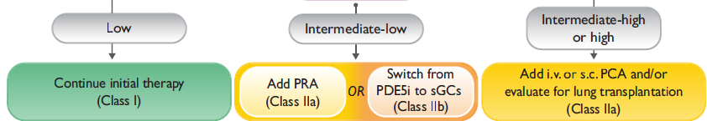
Preporuke za odluke o liječenju tokom praćenja:
(i) Kod pacijenata koji postignu status niskog rizika s početnom terapijom PAH, preporučuje se nastavak liječenja.
(ii) Kod pacijenata koji imaju srednji do niski rizik unatoč primanju terapije ERA/PDE5i, treba razmotriti dodavanje seleksipaga (selektivni agonist prostaciklinskih receptora). Kod ovih pacijenata može se razmotriti i zamjena PDE5i sa riocigvat (stimulator rastvorljive guanilat ciklaze).
(iii) Kod pacijenata koji imaju srednji do visoki ili visoki rizik dok primaju oralnu terapiju, treba razmotriti dodavanje i.v. epoprostenola ili i.v./s.c. treprostinila (analoga prostaciklina) i upućivanje na procjenu za plućnu transplantaciju.
Ako dodavanje i.v./s.c. analoga prostaciklina nije izvedivo, može se razmotriti dodavanje seleksipaga ili prelazak s PDE5i na riocigvat.

Slide 23
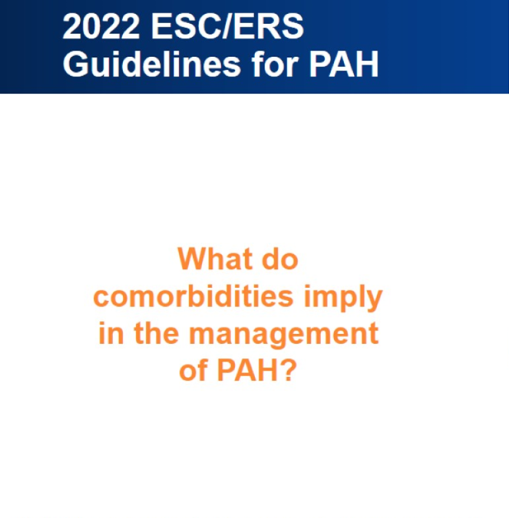
Za većinu ovih pacijenata preporučuje se početna monoterapija, pri čemu su PDE5i najčešće korišteni spojevi prema podacima registara.
Dalje odluke o liječenju treba donositi ponaosob u saradnji sa MDT
sa kardiopulmonalnim komorbiditetima
Za ovu populaciju pacijenata ne mogu se dati preporuke za liječenje zasnovane na dokazima
U poređenju sa pacijentima bez kardiopulmonalnih komorbiditeta, pacijenti sa kardiopulmonalnim komorbiditetima slabije reaguju na lijekove za PAH.
Veća je vjerovatnoća da će prekinuti uzimanje ovog lijeka zbog neuspjeha efikasnosti ili nedostatka podnošljivosti, te tako imaju veći rizik od smrtnosti.

Slide 24
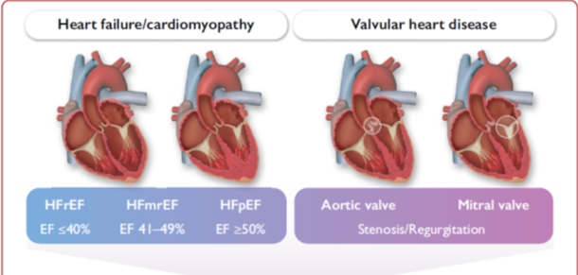
Plućna hipertenzija povezana s bolešću lijevog srca (grupa 2)
Vjerojatno je PH-LHD najčešći oblik PH, koji čini 65–80% slučajeva.
Uključuje pacijente sa zatajenjem srca sa:
smanjenom, blago smanjenom ili očuvanom ejekcijskom frakcijom (HFrEF, HFmrEF ili HFpEF),
bolešću lijeve srčane valvule i
kongenitalnim/stečenim kardiovaskularnim stanjima koja dovode do postkapilarne PH.
Primarna strategija u liječenju PH-LHD-a je optimizacija liječenja osnovne srčane bolesti.
Očuvanje funkcije desne komore treba smatrati važnim ciljem liječenja.
Diuretici ostaju osnova medicinske terapije u prisutnosti zadržavanja tekućine zbog PH-LHD-a.

Slide 25
Plućna hipertenzija povezana s bolešću lijevog srca (grupa 2)
Generalno: lijekovi odobreni za PAH se ne preporučuju kod PH-LHD
Zatajenje srca sa smanjenom ejekcionom frakcijom
Male studije sugeriraju da sildenafil može poboljšati hemodinamiku i kapacitet za vježbanje kod PH u HFrEF, ali nedostaju randomizirana kontrolirana ispitivanja.
Zatajenje srca sa očuvanom ejekcionom frakcijom
Kod bolesnika s pretežno CpcPH profilom (Combined post- and pre-capillary Pulmonary Hypertension), sildenafil je poboljšao hemodinamiku, funkciju desne komore i kvalitetu života nakon 6 i 12 mjeseci u usporedbi s placebom.*
Plućna hipertenzija povezana s bolešću srčanih zalistaka
Hirurška korekcija bolesti srčanih zalistaka poboljšava kardiopulmonalnu hemodinamiku smanjenjem PAP i PAWP-a (Pulmonary arterial wedge pressure), ali je ipak perzistentna PH nakon korekcije bolesti srčanih zalistaka česta i povezana s nepovoljnim ishodima.
Važno je napomenuti da medicinska terapija za PH nakon hirurške korekcije srčanih zalistaka može biti štetna.
*Guazzi M, Vicenzi M, Arena R, Guazzi MD. Pulmonary hypertension in heart failure with preserved ejection fraction: a target of phosphodiesterase-5 inhibition in a 1-year study. Circulation 2011;124:164–174.

Slide 26
Plućna hipertenzija povezana s plućnim bolestima i/ili hipoksijom (grupa 3)
Plućna hipertenzija se često zapaža kod pacijenata sa HOBP i/ili emfizemom, ILD, kombinovanom plućnom fibrozom i emfizemom (CPFE) i sindromima hipoventilacije.
Plućna hipertenzija je rijetka kod opstruktivne apneje u snu, osim ako istovremeno ne postoje druga stanja kao što su HOBP ili dnevna hipoventilacija.

Slide 27
Plućna hipertenzija povezana s plućnim bolestima i/ili hipoksijom (grupa 3)
Blaga PH je česta kod uznapredovale HOBP i ILD,
negativno utiče na simptome i preživljavanje, te je povezana s učestalijom hospitalizacijom.
Teška PH je rijetka, javlja se u 1–5% slučajeva HOBP i u 10% pacijenata s uznapredovalom ILD,
Razvoj teške PH uveliko je neovisan o nalazu spirometrije, ali obično je praćen hipoksemijom, niskim PaCO2 i značajnim smanjenjem DLCO.
Dijagnoza
Kod pacijenata s plućnim bolestima simptomi PH, posebno dispneja pri naporu, preklapaju se sa simptomima osnovnog stanja.
Ehokardiografija ostaje najčešće korišteni neinvazivni dijagnostički alat za procjenu PH; Međutim, tačnost ehokardiografije kod pacijenata sa uznapredovalim respiratornim bolestima je niska, sa nemjerljivom brzinom trikuspidne regurgitacije kod >50% pacijenata, u nekim studijama

Slide 28
Plućna hipertenzija povezana s plućnim bolestima i/ili hipoksijom (grupa 3)
Terapija
Plućna hipertenzija povezana s HOPB ili emfizemom
U nedostatku velikih randomiziranih ispitivanja, dokazi su nedovoljni da bi podržali opću upotrebu lijekova za PAH kod bolesnika s HOPB-om i PAH.
Podaci registra pokazali su da je 30% bolesnika s HOPB-om i teškom PH, pretežno liječenih PDE5i, imalo poboljšanje WHO-FC, 6MWD i PVR u odnosu na početne vrijednosti. Oni su imali poboljšano preživljavanje bez potrebe za transplantacijom.
Ovo opravdava upućivanje pacijenata s HOPB-om i sumnjom na tešku PH ka MDT radi individualnog donošenja odluka.
Plućna hipertenzija povezana s intersticijskom bolešću pluća
Brojne studije faze 2 i faze 3 istraživale su upotrebu ERA (Endothelin receptor antagonist) za liječenje PAH kod ILD-a, su rezultirale s negativnim ishodima.
PDE5i (sildenafil) je istraživan u ispitivanjima faze 3 na pacijentima sa ILD-om, također s negativnim rezultatima.

Slide 29
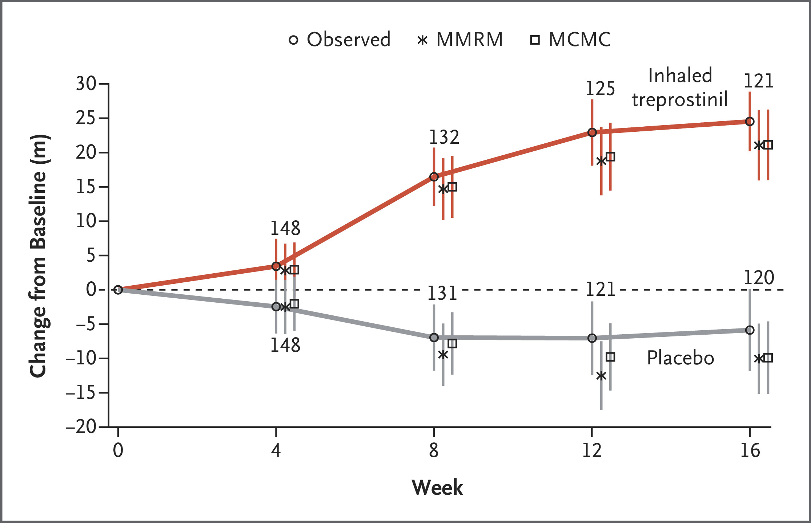
Plućna hipertenzija povezana s plućnim bolestima i/ili hipoksijom (grupa 3)
Obećavajući rezultati dobijeni su upotrebom inhaliranog treprostinila 4 X 72 μg (INCEASE trial – phase 3).
U 16. sedmici, placebo-korigirana 6MWD poboljšana je za 31 m s inhaliranim treprostinilom.
Obzirom na značajan uticaj čak i blage PH kod pacijenata s ILD, pacijenti koji ispunjavaju uslove trebaju biti upućeni na evaluaciju za transplantaciju pluća !!!

Slide 30
Plućna hipertenzija kod hronične tromboembolijske bolesti (grupa 4)
Mogućnost hronične tromboembolijske plućne hipertenzije (CTEPH) treba razmotriti u slučajevima:
ako radiološki znaci ukazuju na CTEPH na CT snimku urađenom za dijagnosticiranje PTE, i/ili ako je procijenjeni sPAP >60 mmHg na ehokardiogramu;
kada dispneja ili funkcionalna ograničenja perzistiraju u kliničkom toku nakon PTE
kod asimptomatskih pacijenata sa faktorima rizika za CTEPH ili visokim predikcionim skorom za CTEPH
trajni intravaskularni uređaji (pacemaker, dugoročni centralni kateteri, ventrikuloatrijski šantovi), upalne bolesti crijeva,
esencijalna trombocitemija,
policitemija vera,
splenektomija,
antifosfolipidni sindrom,
visoke doze nadomjesne terapije hormonima štitnjače i malignitet

Slide 31
Plućna hipertenzija kod hronične tromboembolijske bolesti (grupa 4)
Terapija
Pacijentima sa CTEPH preporučuje se doživotna terapijska antikoagulacija, jer su rekurentne plućne tromboembolije praćene nedovoljnim razgradnjom ugruška ključne patofiziološke karakteristike ove bolesti.
Ne postoje randomizirane kontrolirane studije (RCT) o CTEPH-u ni sa jednim od odobrenih antikoagulansa; međutim, uprkos nedostatku dokaza, stručnjaci preporučuju VKA (antagoniste Vitamina K) koji se najčešće koriste kao osnovna terapija za pacijente sa CTEPH.
U novije vrijeme, NOAC (Novel oral anticoagulant ) se češće koriste kao alternative VKA, ali bez podloge u RCT.
Retrospektivna serija slučajeva iz Velike Britanije i multicentrični prospektivni registar (EXPERT) su pokazali uporedive stope krvarenja za VKA i NOAC kod CTEPH-a, ali stope ponovne venske tromboembolije bile su veće kod onih koji su primali NOAC-e*.
Kod pacijenata sa antifosfolipidnim sindromom (10% populacije sa CTEPH), preporučuju se VKA**
Skrining na antifosfolipidni sindrom treba provesti prilikom dijagnoze CTEPH-a
*Humbert MS, Simonneau G, Pittrow D, Delcroix M, Pepke-Zaba J, et al. Oral anticoagulants (NOAC and VKA) in chronic thromboembolic pulmonary hypertension. J Heart Lung Transplant 2022;41:716–721.
**Ordi-Ros J, Saez-Comet L, Perez-Conesa M, Vidal X, Riera-Mestre A, Castro-Salomo A, et al. Rivaroxaban versus vitamin K antagonist in antiphospholipid syndrome: a randomized noninferiority trial. Ann Intern Med 2019;171:685–694.
Pengo V, Denas G, Zoppellaro G, Jose SP, Hoxha A, Ruffatti A, et al. Rivaroxaban vs warfarin in high-risk patients with antiphospholipid syndrome. Blood 2018;132:1365–1371.

Slide 32
Liječenje PAH kod CTE medikamentima
Indikacije:
za upravljanje mikrovaskularnom komponentom CTEPH,
za upravljanje inoperabilnom CTEPH i
za upravljanje onih sa perzistentnom/recidivnom PH nakon PEA.
 | Naziv RCT | Indikacija | Dužina th | Rezultat | Odobr. indikacije
Riociguat Stimulator gvanilat ciklaze | Riociguat for the treatment of CTEPH* - placebo control study, phase 3 | inoperabilna CTEPH ili oni sa perzistentnom/recidivnom PH nakon PEA | 16w | poboljšanje 6MWD i smanjenje PVR za 31% | ODOBREN
Treprostinil s.c. Analog prostaciklina | Subcutaneous treprostinil for the treatment of severe CTEPH, double-blind, phase 3 study** | inoperabilna CTEPH ili oni sa perzistentnom/recidivnom PH nakon PEA | 24w | poboljšanje 6MWD | ODOBREN
Macitentan 10 mg Antagonist endotelinskih receptora | MERIT-1 randomised, double-blind, placebo-controlled study, phase 2*** | pacijenti sa inoperabilnom CTEPH | 16w odnosno 24w | poboljšanje 6MWD i smanjenje PVR
U slučajevima teških hemodinamskih poremećaja uobičajena praksa liječenja CTEPH je Oralna kombinovana terapija, uključujući PDE5i i ERA ****
*Ghofrani HA, D’Armini AM, Grimminger F, Hoeper MM, Jansa P, Kim NH, et al. Riociguat for the treatment of chronic thromboembolic pulmonary hypertension. N Engl J Med 2013;369:319–329.
**Sadushi-Kolici R, Jansa P, Kopec G, Torbicki A, Skoro-Sajer N, Campean IA, et al. Subcutaneous treprostinil for the treatment of severe non-operable chronic thromboembolic pulmonary hypertension (CTREPH): a double-blind, phase 3, randomised controlled trial. Lancet Respir Med 2019;7:239–248.
***Ghofrani HA, Simonneau G, D’Armini AM, Fedullo P, Howard LS, Jais X, et al. Macitentan for the treatment of inoperable chronic thromboembolic pulmonary hypertension (MERIT-1): results from the multicentre, phase 2, randomised, double-blind, placebo-controlled study. Lancet Respir Med 2017;5:785–794.
****Guth S, D’Armini AM, Delcroix M, Nakayama K, Fadel E, Hoole SP, et al. Current strategies for managing chronic thromboembolic pulmonary hypertension: results of the worldwide prospective CTEPH Registry. ERJ Open Res 2021;7:00850–02020.

Slide 33
Hirurški, interventni i multimodalni tretmani
Algoritam liječenja CTEPH uključuje multimodalni pristup kombinacija plućne endarterektomije (PEA), balonske plućne angioplastike (BPA) i medicinskih terapija za ciljanje miješanih anatomskih lezija: proksimalne, distalne i mikrovaskulopatije.
Hirurška PEA je tretman izbora za pacijente sa dostupnim lezijama u PA. PEA može normalizirati plućnu hemodinamiku (smanjenje PVR-a za 65%)*i funkcionalni kapacitet.
Sastoji se od potpune bilateralne endarterektomije PA do segmentalnih i subsegmentalnih nivoa u fazama dubokog hipotermijskog cirkulatornog zastoja.
Stručni multidisciplinarni tim, uključujući iskusnog hirurga za PEA obavezan je za procjenu operabilnosti i odlučivanje o konačnom tretmanu.
Perioperativna stopa smrtnosti od 2,5%; trogodišnje preživljavanje 90%**, petogodišnje 83% i dobar kvalitet života.
Mrežno slične lezije
Prečnik krvnog suda 0,5-5 mm
prečnik krvnog suda 10–40 mm
Segmentalne obstrukcije
prečnik krvnog suda 2–10 mm
Subsegmentalne obstrukcije
prečnik krvnog suda 2–10 mm
Mikrovaskulopatija
Prečnik krvnog suda <0,5 mm
*Hsieh WC, Jansa P, Huang WC, Niznansky M, Omara M, Lindner J. Residual pulmonary hypertension after pulmonary endarterectomy: a meta-analysis. J Thorac Cardiovasc Surg 2018;156:1275–1287.
**Delcroix M, Lang I, Pepke-Zaba J, Jansa P, D’Armini AM, Snijder R, et al. Long-term outcome of patients with chronic thromboembolic pulmonary hypertension: results from an international prospective registry. Circulation 2016;133:859–871.

Slide 34
Hirurški, interventni i multimodalni tretmani
Balonska plućna angioplastika (BPA) je ustaljeni tretman za odabrane pacijente s inoperabilnom CTEPH ili perzistentnom/recidivnom PH nakon PEA, poboljšavajući hemodinamiku (smanjenje PVR 49–66%), funkciju desnog srca i kapacitet za vježbanje.
Budući da se stopa intervencijskih komplikacija može smanjiti prethodnim medicinskim tretmanom, pacijente sa PVR >4 WU treba medikamentozno liječiti prije BPA.
Preliminarni podaci o plućnoj arterijskoj denervaciji (PADN) ukazuju na poboljšani kapacitet vježbanja i plućnu hemodinamiku kod pacijenata s perzistentnom PH nakon PEA.
Neki pacijenti sa CTEPH mogu imati miješane anatomske lezije, sa hirurški dostupnim lezijama na jednom plućnom krilu i inoperabilnim lezijama na drugom plućnom krilu. Takvi pacijenti bi mogli imati koristi od kombinovanog pristupa sa BPA i PEA (BPA prije ili istovremeno sa operacijom) kako bi se smanjio hirurški rizik i poboljšao konačni rezultat.
Preporuka o upotrebi terapije medikamentima prije intervencijske terapije kod pacijenata sa CTEPH koji se smatraju inoperabilnim, ali su kandidati za BPA, zasniva se na poboljšanju plućne hemodinamike i sigurnosti postupka.

Slide 35
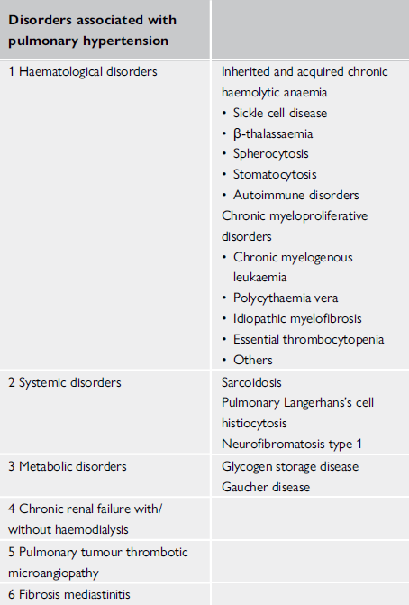
Plućna hipertenzija sa nejasnim i/ili multifaktorskim mehanizmima (grupa 5)
Zajednička karakteristika ovih bolesti je da su mehanizmi PH slabo shvaćeni, a doprinoseći faktori, samostalno ili u kombinaciji su:
hipoksična plućna vazokonstrikcija,
remodeliranje plućnih krvnih sudova,
tromboza,
fibrotička destrukcija i/ili ekstrinzična kompresija plućne vaskulature,
plućni vaskulitis,
srčana insuficijencija s visokim minutnim volumenom i insuficijencija lijevog srca
Ovi pacijenti trebaju pažljivu procjenu, a liječenje treba usmjeriti na osnovno stanje.

